Slide 1
DCS HW05 Code
113511270蔡騏伍 DCS153

Slide 2

Content
Design
Optimization
Report

Slide 3
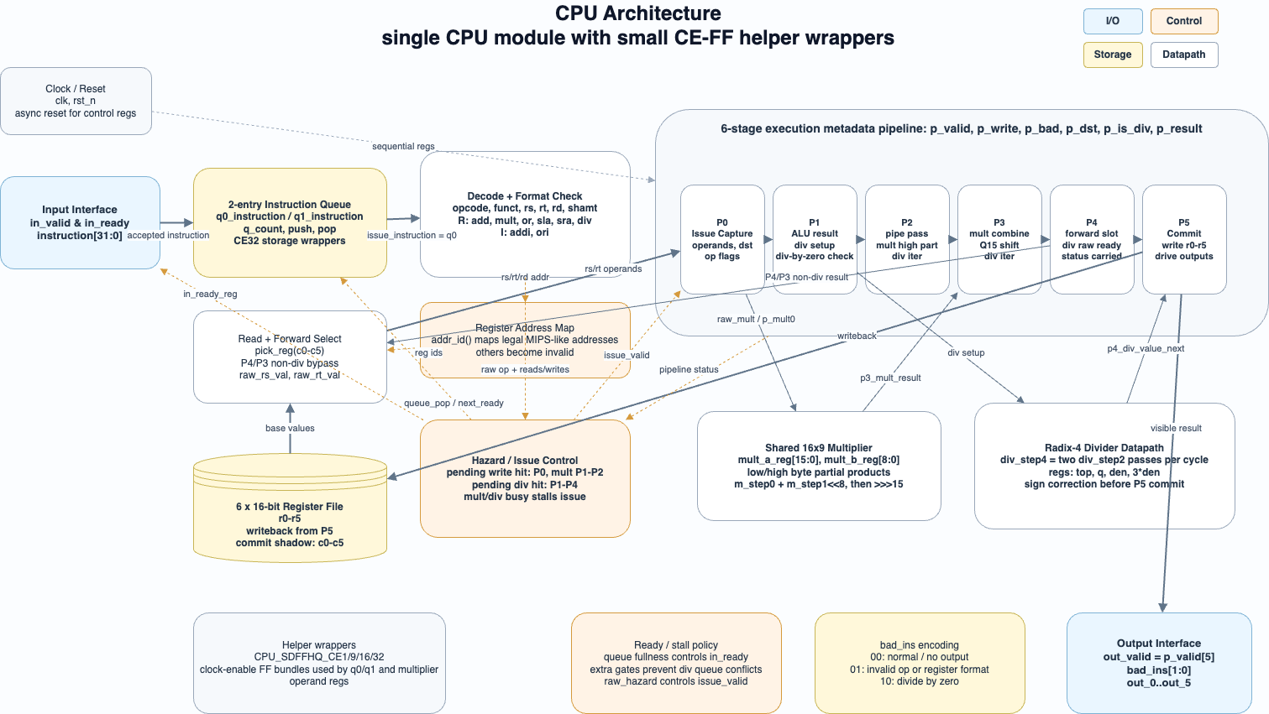
Design - 6-Stage Pipeline Architecture

Slide 4
Design
1.整體流程：
Instruction Input→Queue Buffer→Decode→Hazard Check→Operand Read→Execute→Pipeline Result Propagation→Writeback→Output
2.Datapath分流：將不同複雜度的指令分流處理。
ALU Path：處理ADD、OR、SLA、SRA、ADDI、ORI等指令，因為運算簡單，一個cycle即可完成。
Multiplier Path：將乘法拆成多個cycle分階段計算，降低單一cycle的critical path。
Divider Path：處理除法指令，先進行符號與magnitude的前處理，接著每個cycle推進部分quotient，最後再進行修正與寫回，降低單一cycle的critical path。
3.除法器共用:於後方解釋
4.乘法器共用:於後方解釋
5.Foawrding機制:於後方解釋

Slide 5
指令 / Stage | Decode / Issue前 | P0 | P1 | P2 | P3 | P4 | P5 / Output
ADD | 檢查opcode / funct、rs / rt / rd address合法。讀rs_val、rt_val。若有RAW hazard則stall。dst=rd。 | 暫存rs_val、rt_val、dst。p_add0=1。組合邏輯計算rs_val + rt_val。 | p_result[1]保存ADD結果。 | pass result | pass result， 可forwarding | pass result， 可forwarding | write rd。out_valid=1。bad_ins=00
OR | 檢查opcode / funct、rs / rt / rd address合法。讀rs_val、rt_val。dst=rd。 | 暫存operands。p_or_op0=1。組合邏輯計算rs_val | rt_val。 | p_result[1]保存OR結果。 | pass result | pass result， 可forwarding | pass result， 可forwarding | write rd，輸出
SLA | 檢查opcode / funct、rs / rt / rd address合法。注意：rs address要合法，但不參與運算。只讀rt_val。dst=rd。 | 暫存rt_val、shamt、dst。p_sla0=1。組合邏輯計算rt_val << shamt。 | p_result[1]保存SLA結果。 | pass result | pass result， 可forwarding | pass result， 可forwarding | write rd，輸出
SRA | 檢查opcode / funct、rs / rt / rd address合法。注意：rs address要合法，但不參與運算。只讀rt_val。dst=rd。 | 暫存rt_val、shamt、dst。p_sra0=1。組合邏輯計算$signed(rt_val) >>> shamt。 | p_result[1]保存SRA結果。 | pass result | pass result， 可forwarding | pass result， 可forwarding | write rd，輸出
ADDI | 檢查rs / rt address合法。只讀rs_val。rt是destination，不是source。dst=rt。 | 暫存rs_val。p_rt_val[0]欄位改放immediate。p_addi0=1。組合邏輯計算rs_val + immediate。 | p_result[1]保存ADDI結果。 | pass result | pass result， 可forwarding | pass result， 可forwarding | write rt，輸出
ORI | 檢查rs / rt address合法。只讀rs_val。rt是destination，不是source。dst=rt。 | 暫存rs_val。p_rt_val[0]欄位改放immediate。p_ori0=1。組合邏輯計算rs_val | immediate。 | p_result[1]保存ORI結果。 | pass result | pass result， 可forwarding | pass result， 可forwarding | write rt，輸出
MULT | 檢查opcode / funct、rs / rt / rd address合法。讀rs_val、rt_val。若前一個MULT還在使用multiplier，則stall。dst=rd。 | 暫存rs_val、rt_val。p_mult0=1。multiplier先算low partial product：rs * {1'b0、rt[7:0]}。同時準備下一拍的high byte input。 | 保存low partial product。multiplier算high partial product：rs * {rt[15]、rt[15:8]}。 | 保存high partial product。組合邏輯合併：low_part + (high_part << 8)，再做 >>> 15。 | p_result[3]保存MULT結果， 可forwarding。 | pass result， 可forwarding | write rd，輸出
DIV | 檢查opcode / funct、rs / rt / rd address合法。讀rs_val、rt_val。若divider busy，或讀到前面DIV尚未完成的結果，則stall。dst=rd。 | 暫存rs_val、rt_val。p_is_div[0]=1。計算abs(rs)、abs(rt)、PosA / PosB / n、shifted dividend、結果正負號。若rt==0，下一級設bad_ins=10並取消write。若rt!=0，初始化divider state。 | 第1輪div_step4。產生前4個quotient bits，更新remainder / quotient。 | 第2輪div_step4。 | 第3輪div_step4。 | 最後一輪div_step4。得到完整16-bit quotient，並做sign correction。 | 若正常DIV：write rd，輸出。若rt==0：不寫register，bad_ins=10，輸出目前registers。
Invalid opcode / funct / register | Decode發現格式不合法。raw_fmt_ok=0。raw_bad=01。raw_write=0。Invalid instruction不會因hazard stall。 | 送進pipeline。p_bad[0]=01。p_write[0]=0。 | passbad_ins=01 | pass | pass | pass | out_valid=1。bad_ins=01。register保持原值。

Slide 6
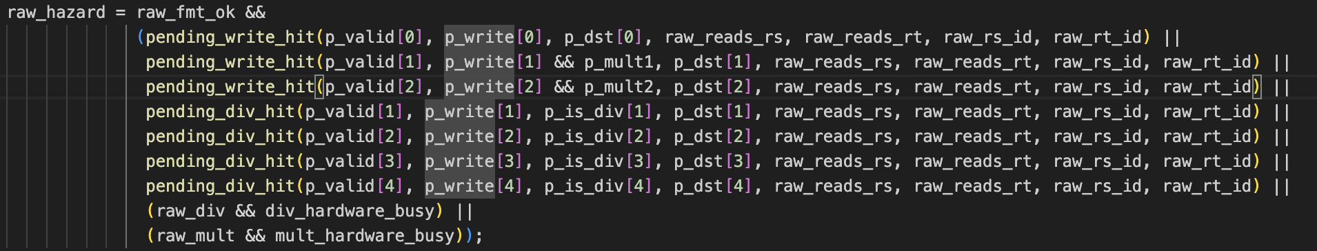
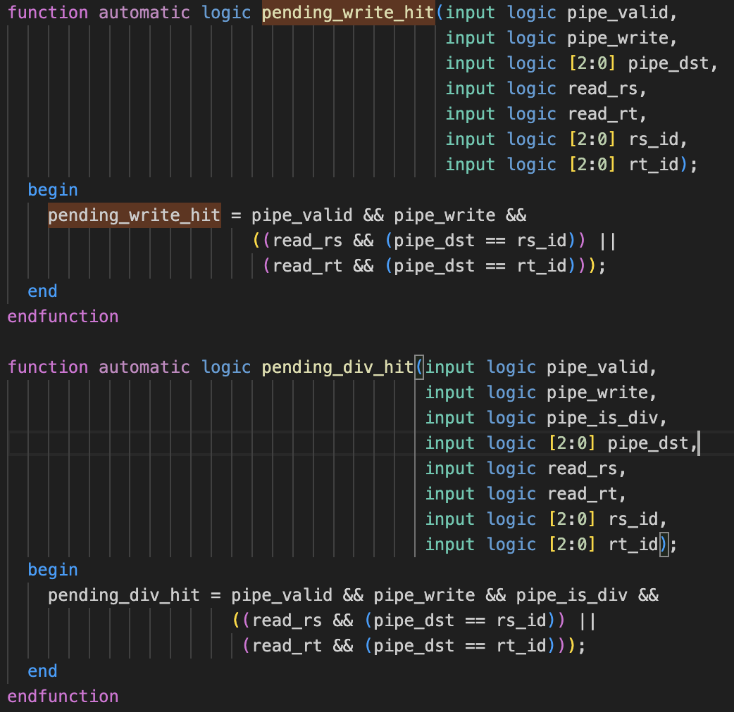
Design - stall
Hazard檢查與stall（需要停止要新資料，先等pipeline內某些資料算完才能繼續要） :
Stall條件1 - RAW data dependency：新的指令需要讀取的資料還在pipeline中還沒算完。
Stall條件2 - Hardware busy：新的MULT或DIV指令需要使用對應運算單元，但前一個MULT / DIV還在用該硬體。
2-entries instruction queue的主要功能就是作為stall buffer。當上述兩種狀況發生無法去要新指令時，可避免因短暫stall造成input端立即停住，同時也確保instruction不會遺失。

Slide 7
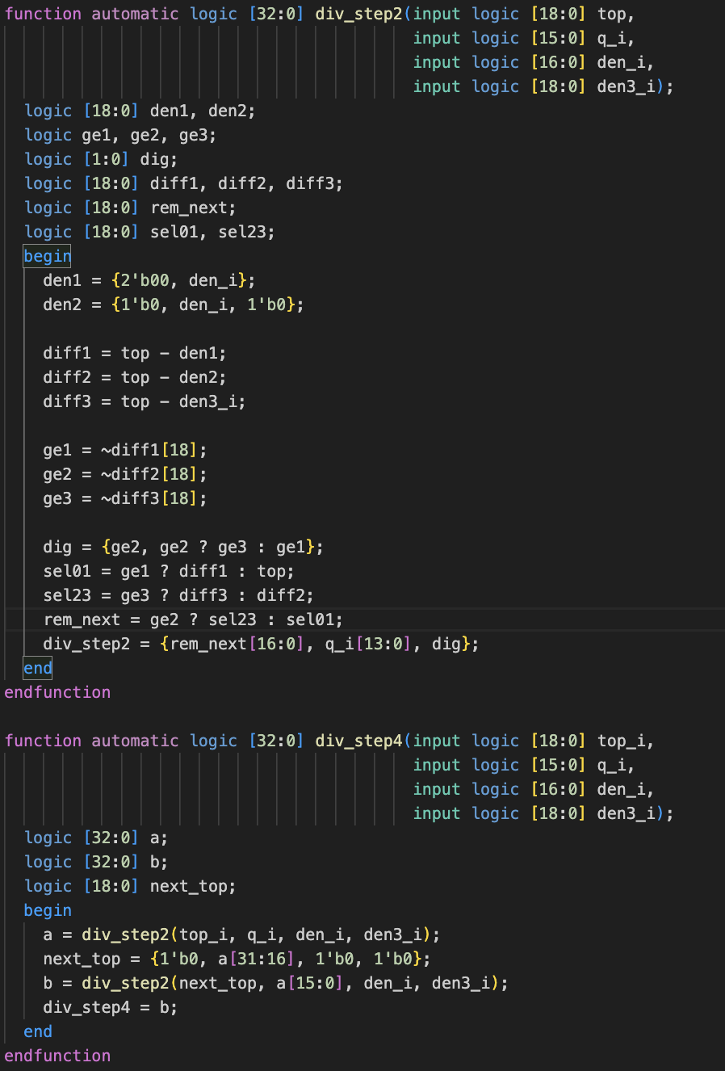
Design – 除法
由div_step2與div_step4組成
div_step2一次產生2-bit quotient digit
div_step4串接兩個div_step2
每次可產生4-bit quotient，完整DIV需要做四次div_step4。

Slide 8
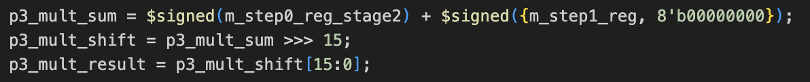

Design – 乘法
不是使用一個完整的16×16 multiplier一次完成，而是用一個16×9 multiplier，將rt拆成low byte與high byte分兩個cycle計算partial product。
先計算low partial product，再計算high partial product，最後將high partial product左移8bits後與low partial product相加。合併後的32-bit signed product再shift 15bits。
$$D\left[rs\right]∙D\left[rt\right]=\left[\left(D\left[rs\right]∙D{\left[rt\right]}_{low}\right) + \left(D\left[rs\right]∙D{\left[rt\right]}_{high}\right)≪8\right]⋙15$$

Slide 9
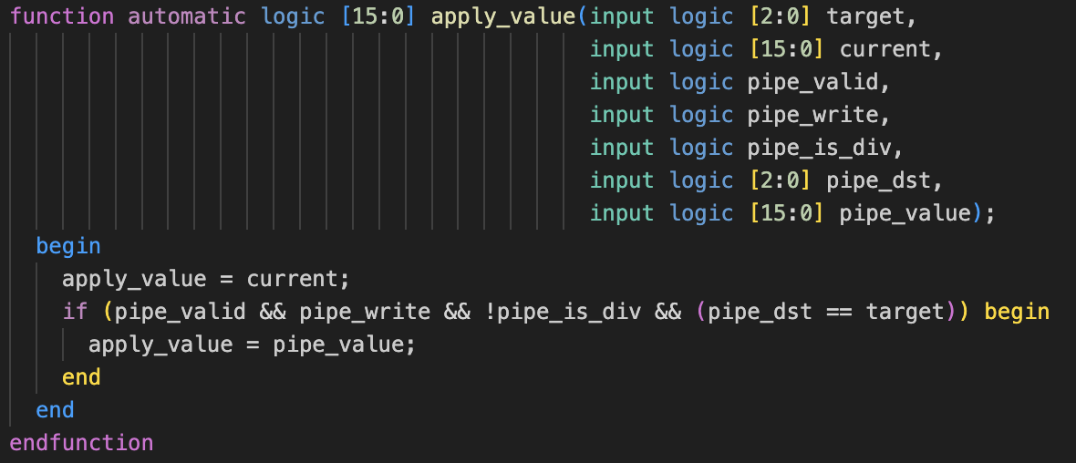
Optimization – Forwarding
Pipeline中加入檢查機制：由於6-stage pipeline大於題目中資料相依的4-stage，新的指令所需要的資料可能還在pipeline中，檢查新的指令是否會讀取尚未寫回暫存器的結果。
若資料已經可從後段pipeline取得（如ADD、OR、SLA、SRA在P2就已經完成了、MULT在P4就完成了），則提早回。避免指令乾等前一個結果正式寫回，減少stall，降低總Latency。

Slide 10
Optimization – 除法共享
只實作一組div_step4，每個cycle使用同一組div_step4產生下一段quotient bits，並將新的remainder與quotient寫回divider state registers。
因此，同一時間只能處理一個DIV，若新的DIV指令在前一個DIV尚未完成時進入，新DIV會停在instruction queue中，直到shared divider可用。
div_top_reg、div_q_reg、div_den_reg與div_den3_reg是保存divider的中間狀態

Slide 11
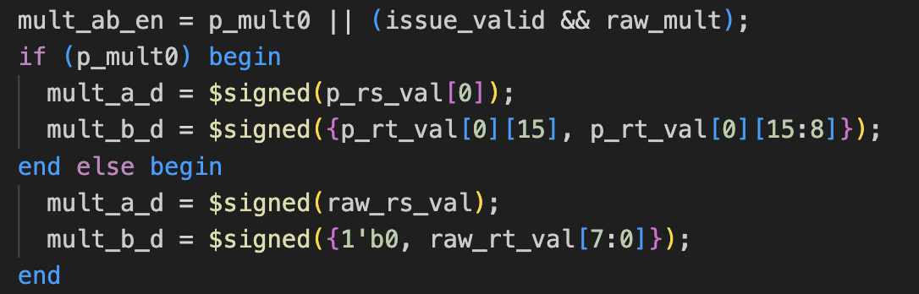
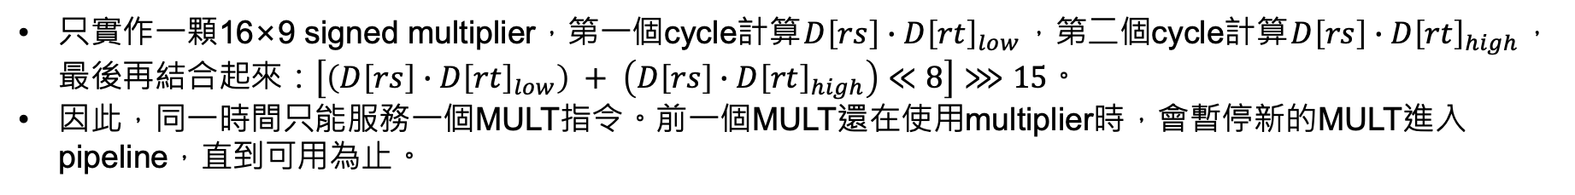
Optimization – 乘法共享
只實作一顆16×9 signed multiplier，第一個cycle計算$D\left[rs\right]∙D{\left[rt\right]}_{low}$，第二個cycle計算$D\left[rs\right]∙D{\left[rt\right]}_{high}$，最後再結合起來：$\left[\left(D\left[rs\right]∙D{\left[rt\right]}_{low}\right) + \left(D\left[rs\right]∙D{\left[rt\right]}_{high}\right)≪8\right]⋙15$。
因此，同一時間只能服務一個MULT指令。前一個MULT還在使用multiplier時，會暫停新的MULT進入pipeline，直到可用為止。

Slide 12
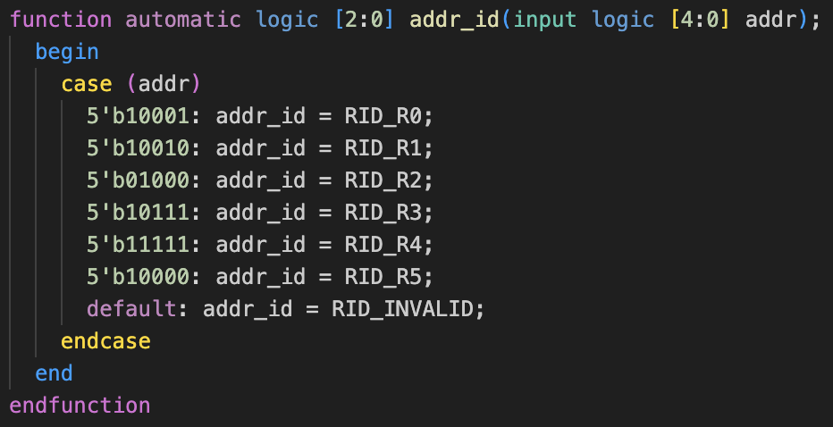
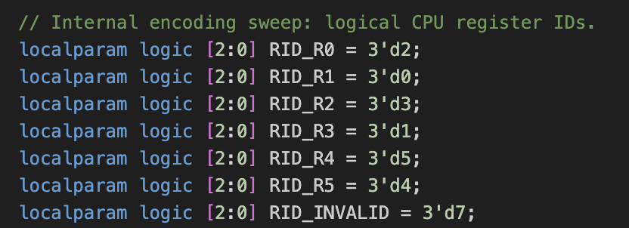
Optimization – 編碼
Register address轉成internal ID : 題目給的6個5-bit register address可以轉成3-bit internal register ID就夠了，後續hazard detection、forwarding、writeback都只需比較3-bitID，降低複雜度。使用python script窮舉各種3-bitID，並在寫腳本自動上傳跑02_SYN，找到最佳面積的對應編碼。

Slide 13
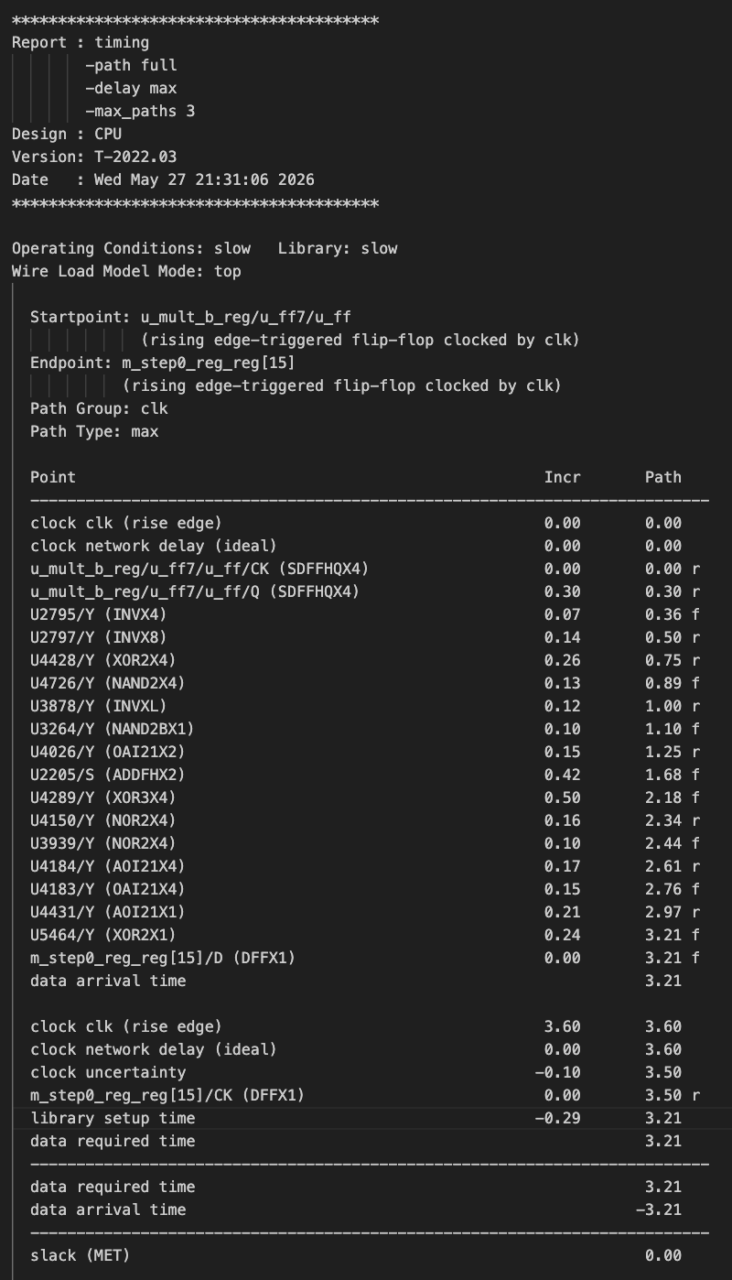
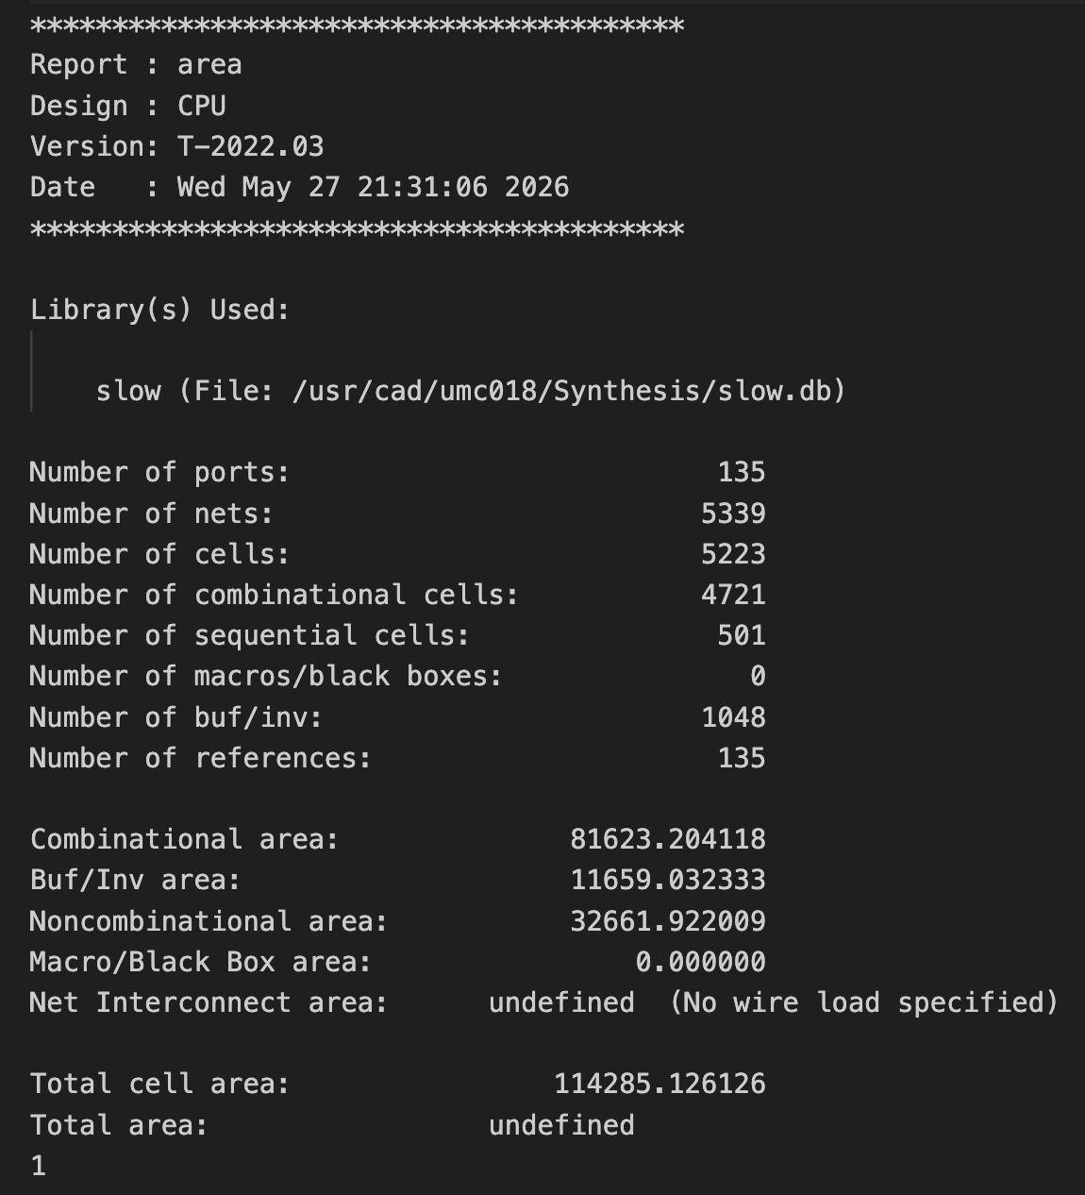

Report

Slide 14
謝謝大家

